Slide 1
«Подбери предмет личной гигиены»
Интерактивная игра для дошкольников
Беглова Наталья Александровна
Муниципальное автономное дошкольное образовательное учреждение «Детский сад 474 г. Челябинска» (МАДОУ «ДС 474 г. Челябинска»
Воспитатель 1 квалификационной категории

Slide 2
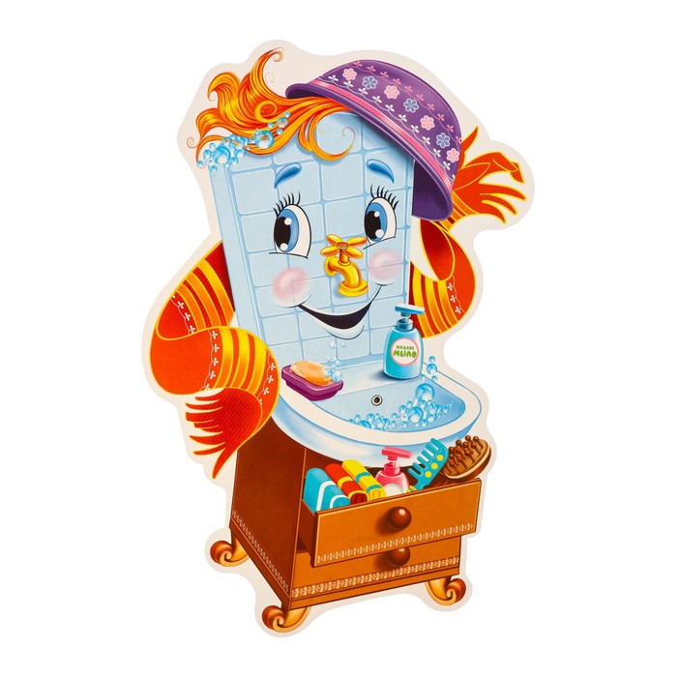
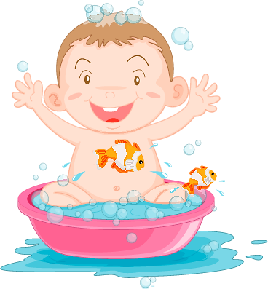
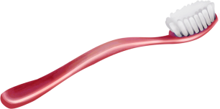
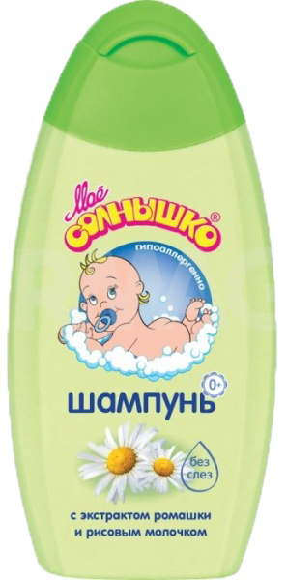
Игра ОТ МОЙДОДЫРА: «Подбери предмет личной гигиены»

Slide 3
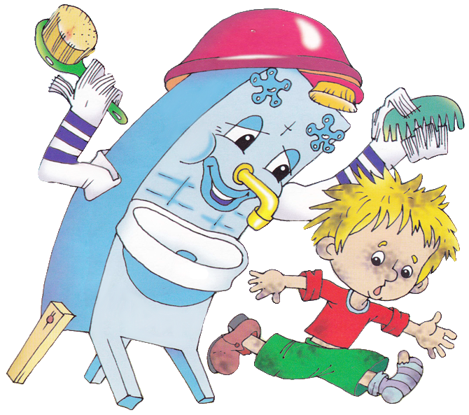
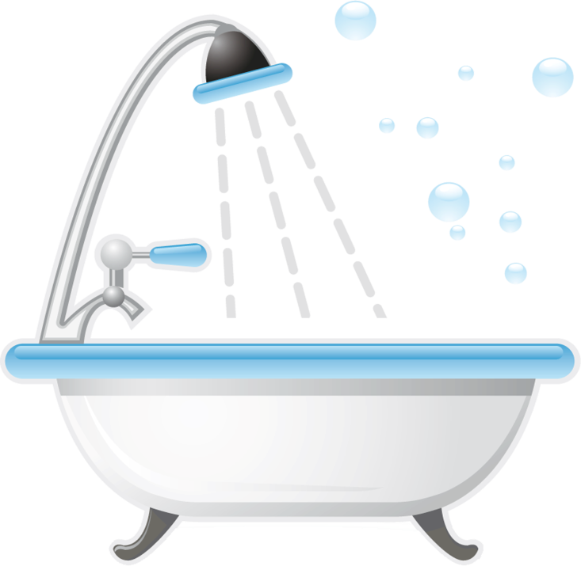
Мальчик мыться не желает,
Мальчик быстро убегает, Совсем не улыбается, Слезами заливается.
Поможем мальчику подобрать предметы для соблюдения правил личной гигиены.

Slide 4
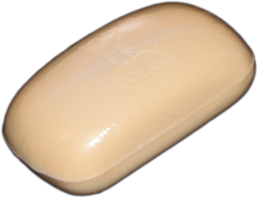
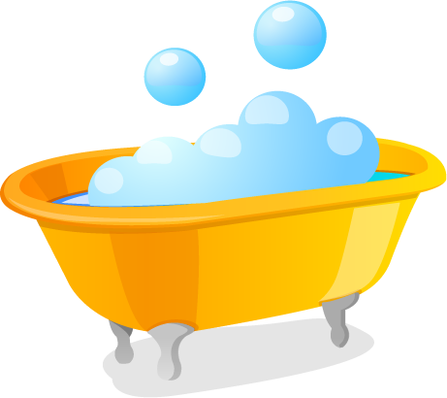
Какой предмет нужно использовать для принятия ванны? Кликнуть по картинке мышкой.

Slide 5
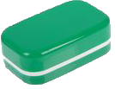
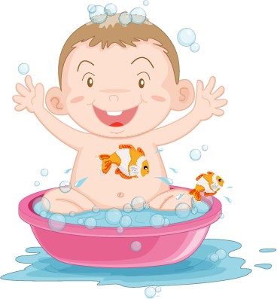
Какой предмет нужно использовать для мытья головы?
Кликнуть по картинке мышкой.

Slide 6
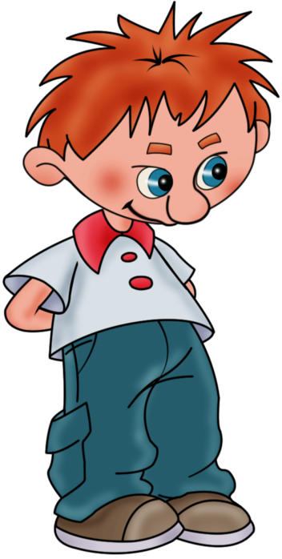
Какой предмет нужно использовать, чтобы расчесать волосы ?
Кликнуть по картинке мышкой.

Slide 7
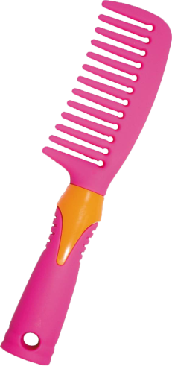
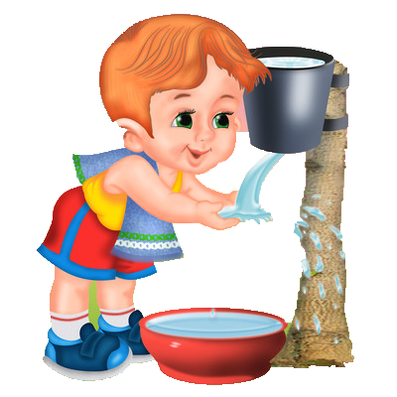
С чем моют руки?
Кликнуть по картинке мышкой.

Slide 8
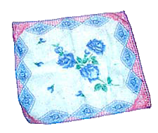
Чем чистят зубы?
Кликнуть по картинке мышкой.

Slide 9
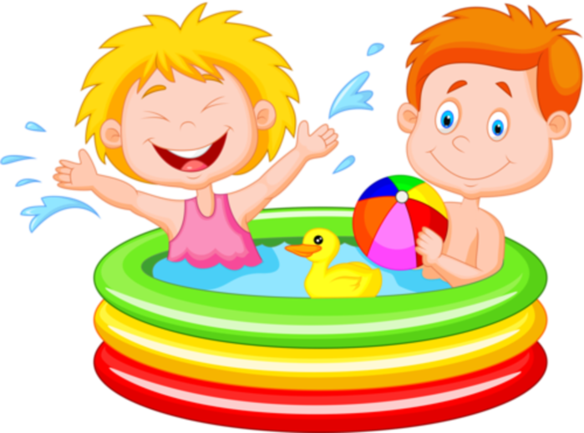
Какой предмет нужно использовать после бассейна?
Кликнуть по картинке мышкой.

Slide 10
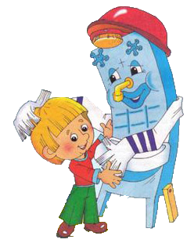
Мальчик с гигиеной подружился,
И совет даёт друзьям.
Перед тем, как спать ложиться, Будем мыться, будем мыться! Ручки мыть перед едой Будем мы с тобой!
Зубки чистить по утрам Нужно нам, нужно нам. Ну, а также перед сном Щетку мы возьмем.
Хоть смущала поначалу Нас колючая мочала, Спинку если потереть – Будет все блестеть.
Вытрем личико душистым Полотенчиком пушистым, И скорей бегом в постель – Спать пора теперь.

